Slide 1

Guide d’utilisation du service de réservation en ligne d’hébergement pour les intervenants

Slide 2





Une plateforme de réservation en ligne : dans quel but ?
Pour la gestion des hébergements de nos intervenants nous avons fait le choix de nous doter d’un nouvel outil via le recours à une plateforme de réservation en ligne
Il vous offre :
Davantage d’autonomie et de souplesse dans la gestion de votre réservation d’hébergement. Aucune avance de frais n’est nécessaire.
Une réservation possible dès la réception de la lettre de demande d’intervention et de l’ordre de mission.
Une sélection d’hôtels proposée à proximité du lieu de formation.
Une modification et une annulation simplifiées grâce à un dossier sécurisé.

Slide 3




Le mode opératoire pour réserver votre hébergement en ligne sur la plateforme
Le mail d’envoi de la lettre de demande d’intervention
Comment réserver à partir du mail
Vous recevez par mail votre lettre de demande d’intervention et votre ordre de mission. Ce mail contient un lien cliquable qui vous permet de vous connecter directement sur la plate-forme. Elle est accessible 7j/7, 24h/24.
La plateforme est ouverte à la réservation jusqu’à 10 jours avant la date de début de la session. Pour accéder à la réservation, cliquer sur le lien
Ce délai passé, si vous n’avez pas pu faire votre réservation, nous vous invitons à contacter l’assistante en charge de votre formation
7j/7, 24h/24
10 jours

Slide 4
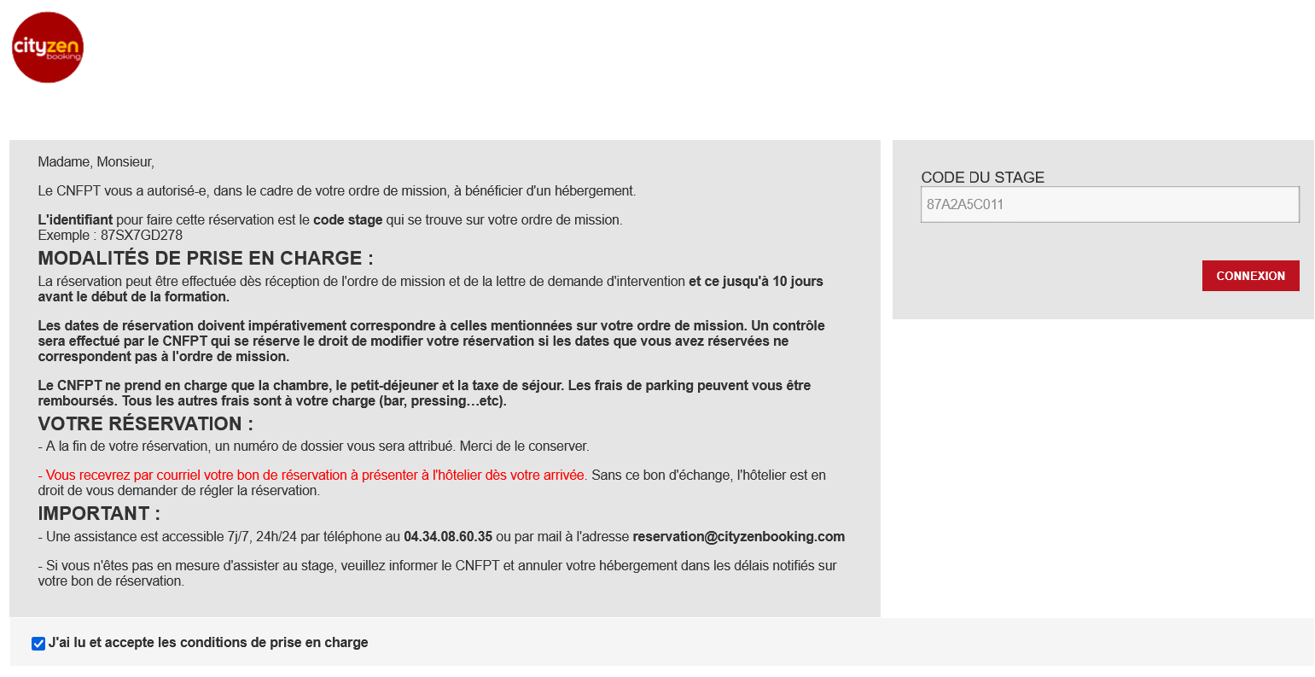

A partir du mail, l’accès à la plateforme
En cliquant sur le lien figurant sur votre mail, vous accédez directement sur la page d’accueil de la plateforme.
Pour vous connecter
Saisissez le code stage figurant sur la convocation (10 caractères sans espace, débutant par 87)
1
Cocher la case « j’ai lu et accepte les conditions de prise en charge ».
2
CONNEXION
3
Vous n’avez pas besoin de créer un compte utilisateur

Slide 5

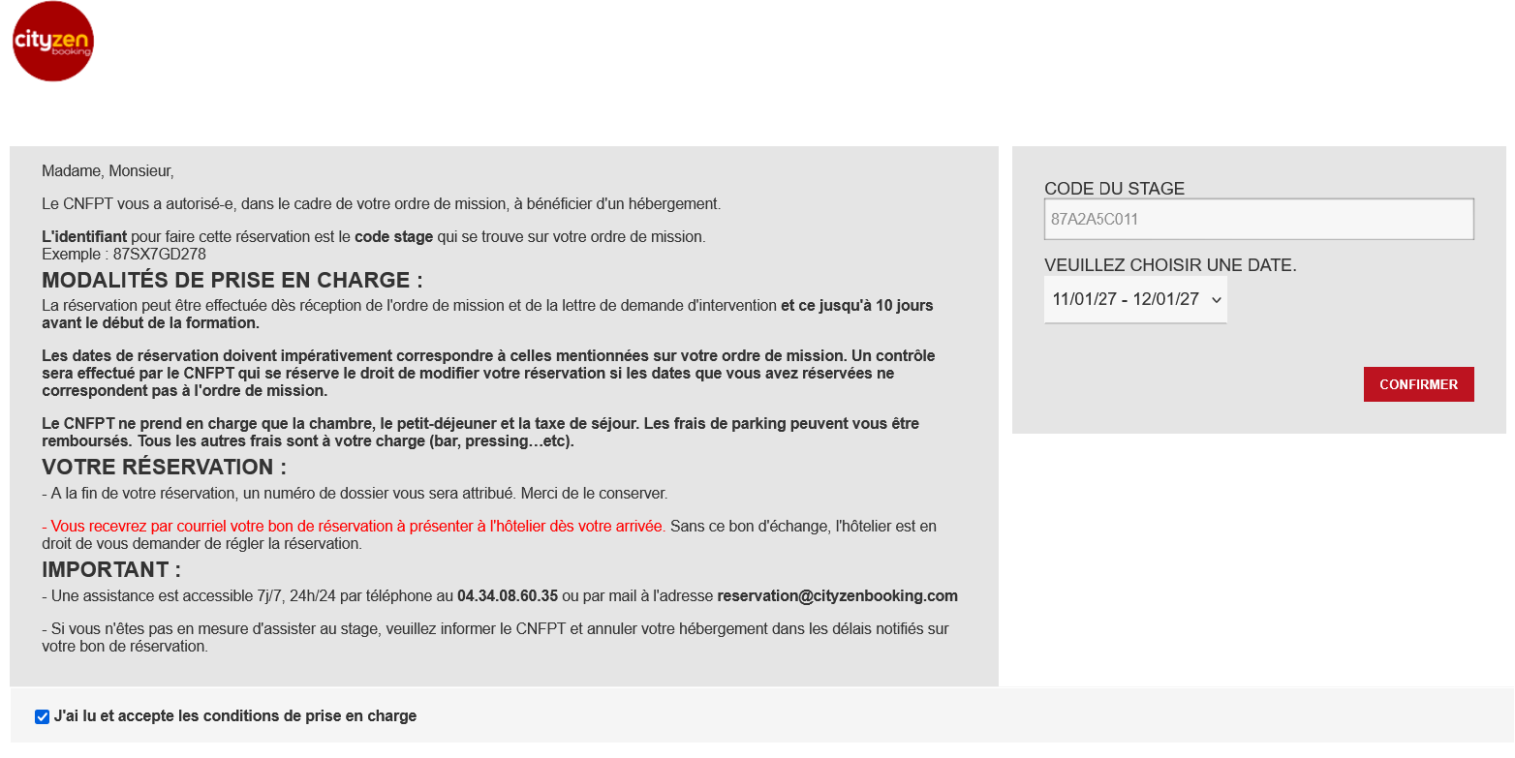
Comment réserver
2.1
LA RÉSERVATION
VOUS ETES CONNECTE.
1
Si la session comprend plusieurs périodes, vous devez choisir la date correspondant à la session concernée. S’il s’agit d’une formation longue, d’un cycle, d’une session sur plusieurs périodes, et que vous intervenez sur plusieurs dates, vous pouvez procéder aux réservations sur l’ensemble des dates concernées.
2
Puis cliquer sur CONFIRMER

Slide 6
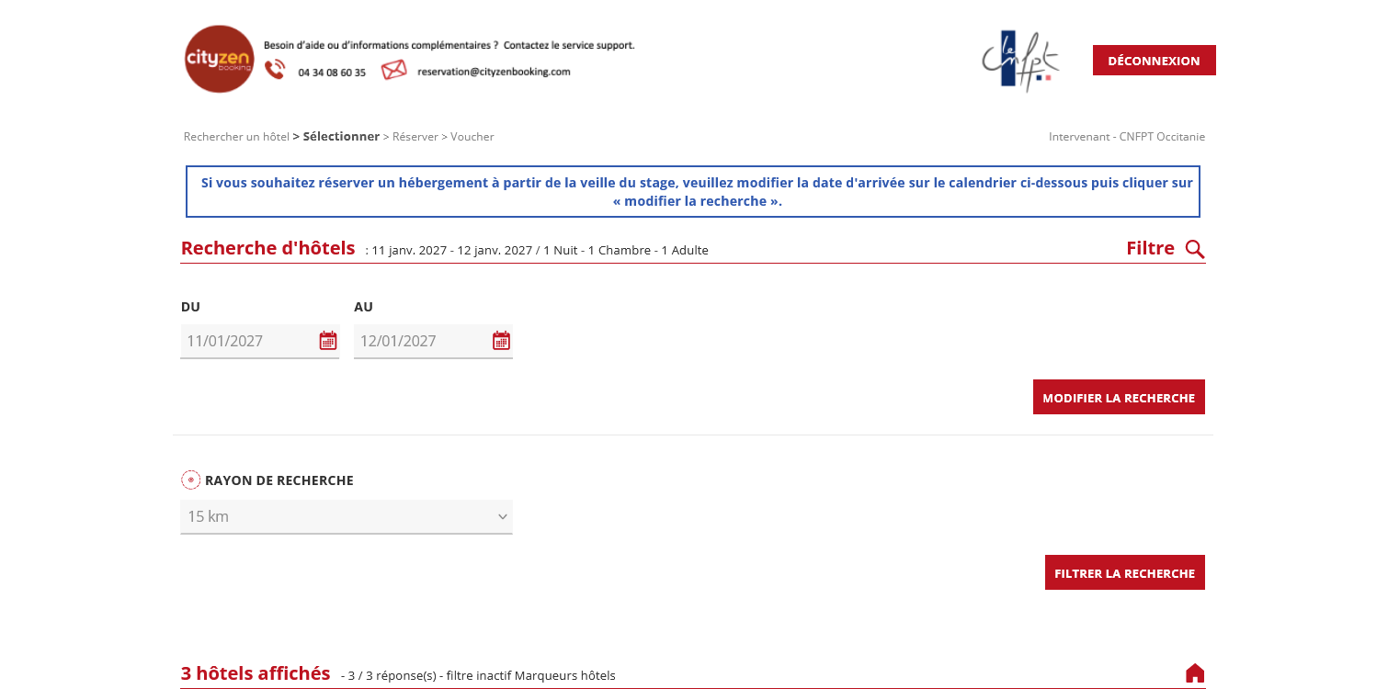
Comment réserver (suite)
2.1
LA RÉSERVATION
RAPPEL
La prise en charge de votre hébergement est expressément mentionnée sur votre ordre de mission. C’est le seul document qui fait foi. Le CNFPT se réserve le droit d’annuler ou de modifier votre réservation en cas de non-conformité avec l’ordre de mission
La date de début affichée correspond au premier jour de stage. Si votre ordre de mission prévoit une prise en charge de l’hébergement à partir de la veille, vous devez modifier la date d’arrivée, puis MODIFIER LA RECHERCHE.

Slide 7
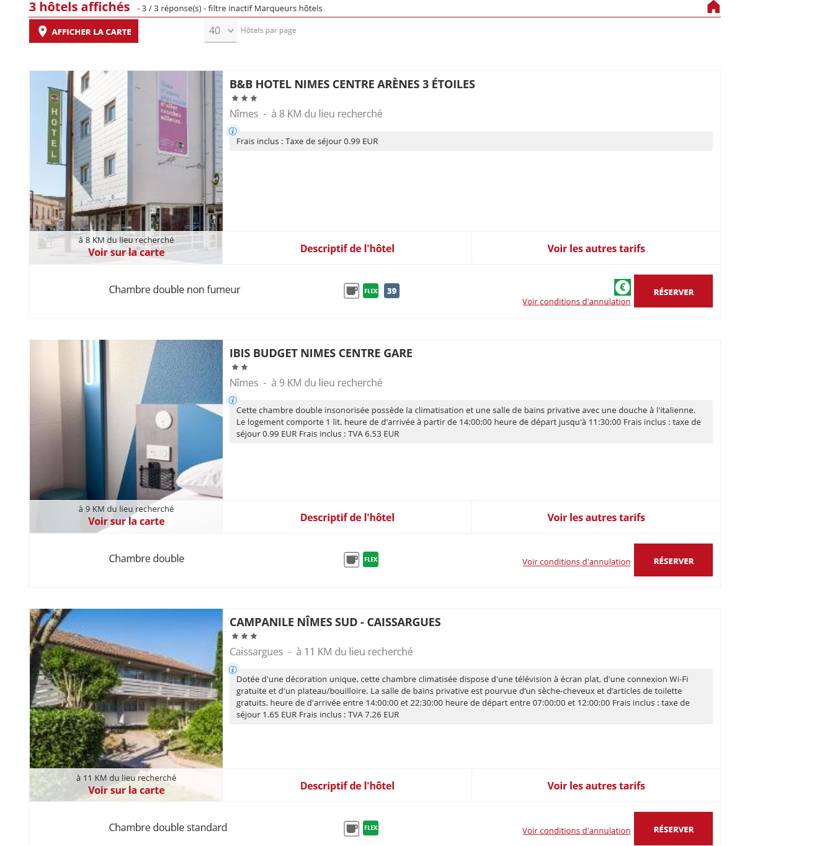

Le choix de l’hôtel
2.2
LA RÉSERVATION
3
5 kms
hôtels
autour du lieu de formation
Par défaut, une sélection de trois hôtels est proposée dans un rayon de 5 kms autour du lieu de formation.
Possibilité d’afficher les résultats de la recherche sur la carte qui va également indiquer le lieu de la formation

Slide 8
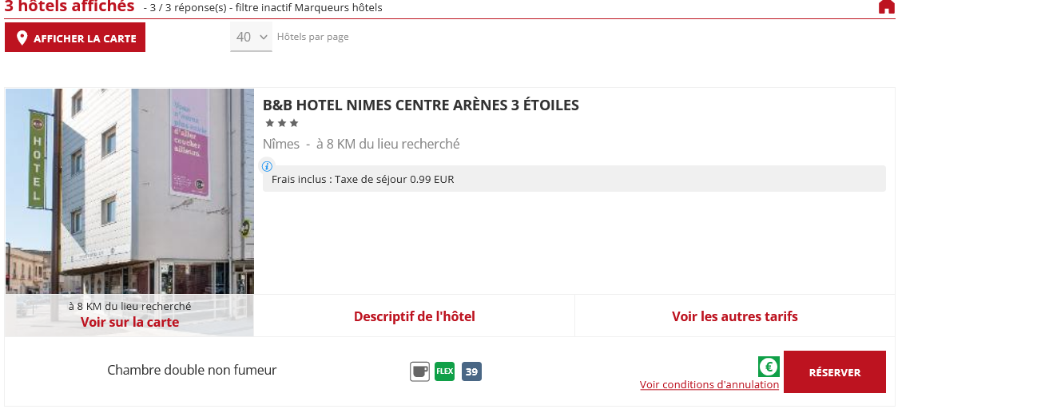



Le choix de l’hôtel
2.2
LA RÉSERVATION
Lorsque vous avez réalisé votre choix d’hôtel, les informations suivantes sont affichées sous forme de pictogramme :
petit-déjeuner inclus,
réservation remboursable en cas d’annulation,
En cliquant sur descriptif de l’hôtel, vous pouvez accéder à sa localisation, au descriptif détaillé et aux photos.
nombre de chambres disponibles à la réservation
Enfin cliquer sur RESERVER

Slide 9
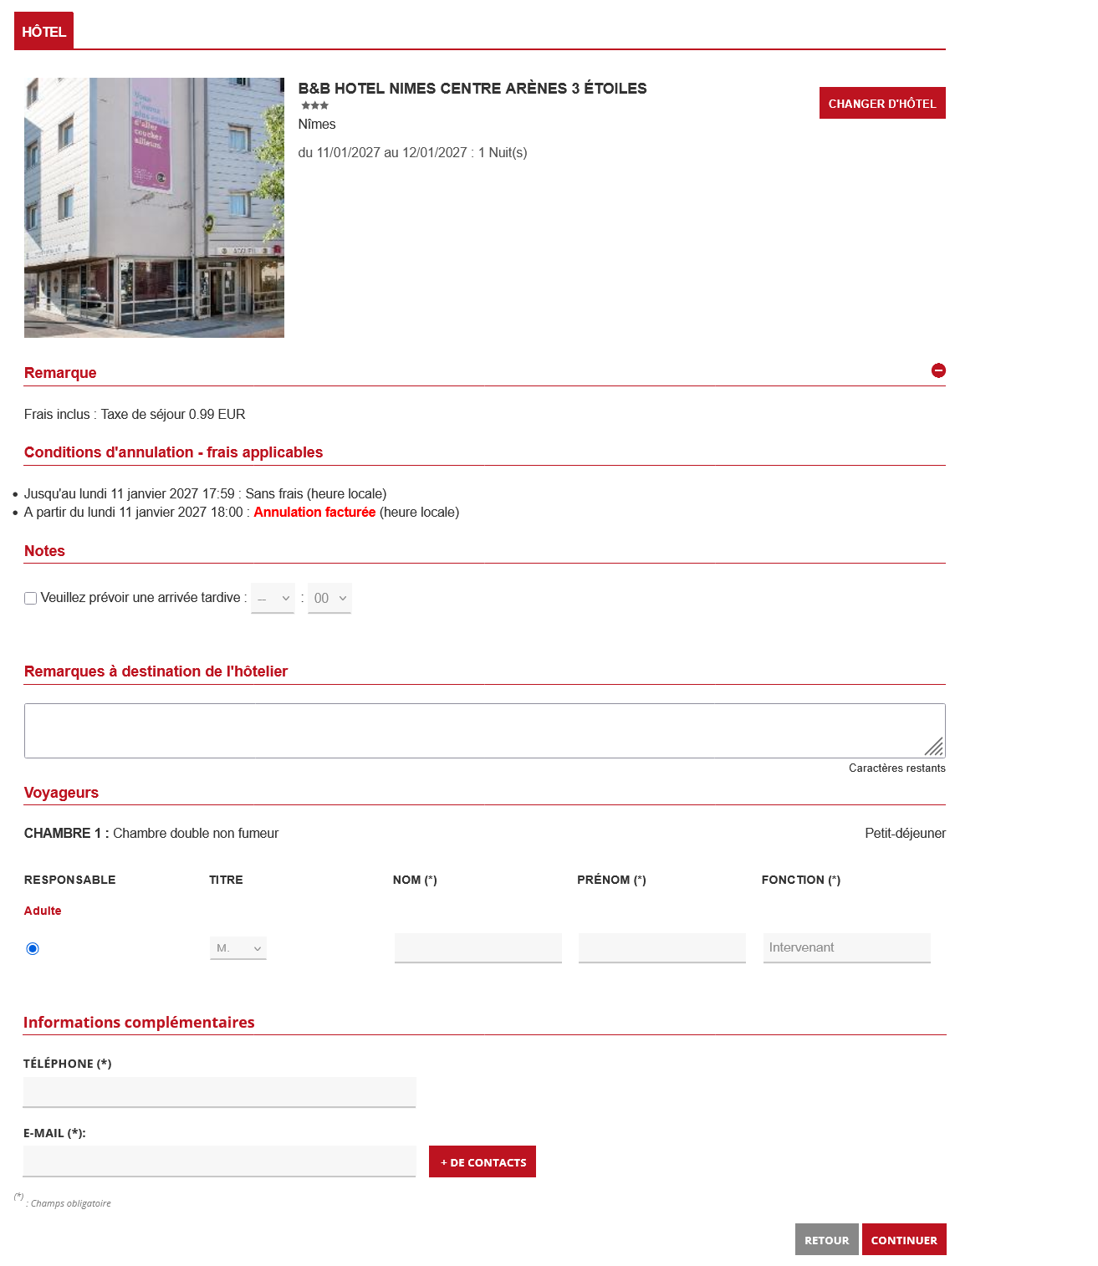




Le choix de l’hôtel
2.2
LA RÉSERVATION
Pour finaliser votre réservation, vous devez renseigner vos
nom,
prénom,
fonction (qualité intervenant),
numéro de téléphone,
adresse mail.
Vous pouvez indiquer des observations à l’hôtelier, ainsi que mentionner une arrivée tardive.
Cliquer ensuite sur CONTINUER

Slide 10
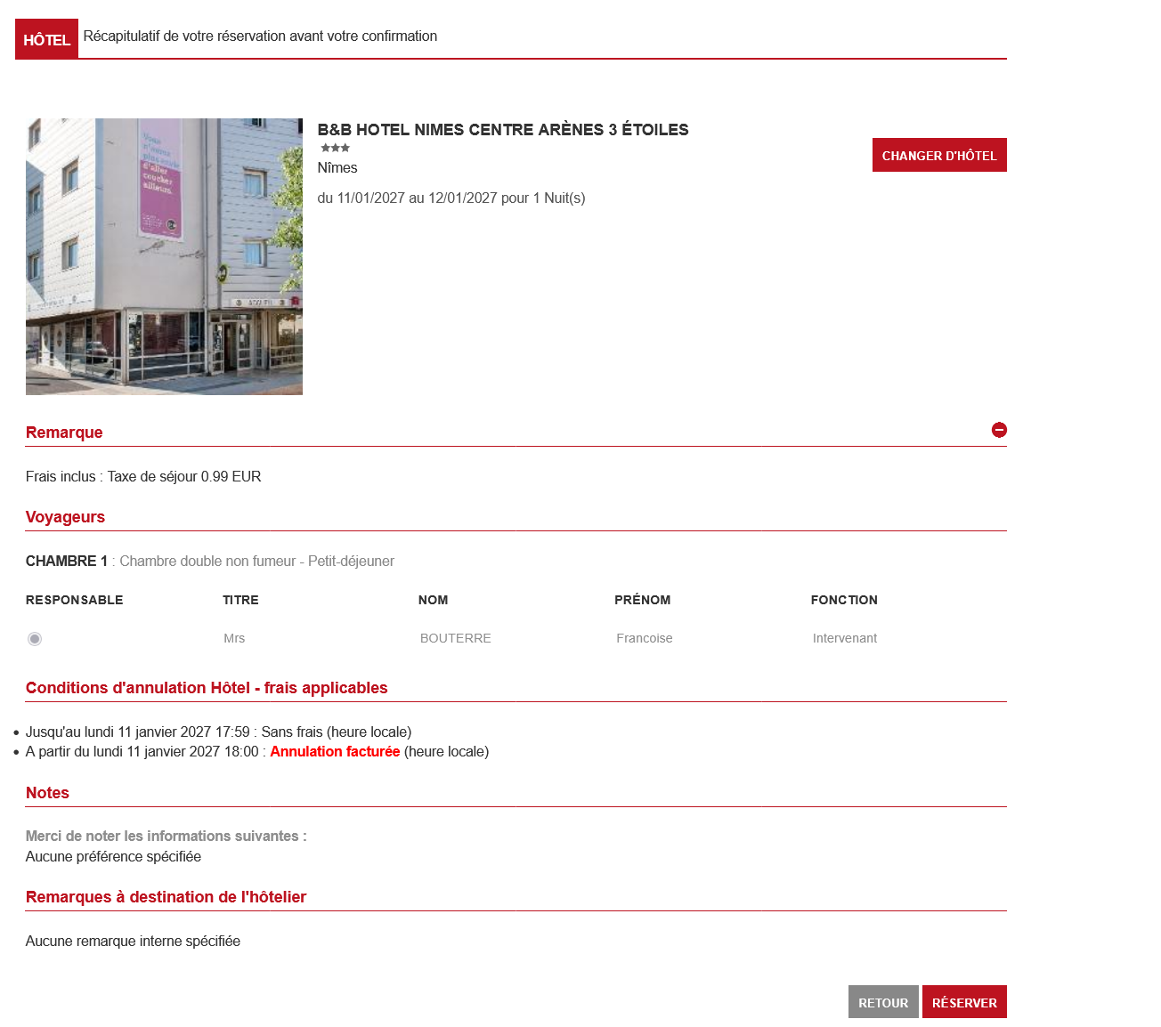
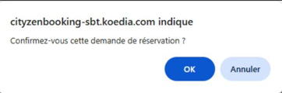
Le choix de l’hôtel
2.2
LA RÉSERVATION
1
Un récapitulatif s’affiche, indiquant l’hôtel réservé, les dates de séjour, les conditions d’annulations, les remarques éventuelles à destination de l’hôtelier.
2
Vous avez la possibilité de changer d’hôtel.
3
Si le choix vous convient : Cliquer sur RESERVER pour finaliser la réservation.
4
Un pop-up s’affiche. Cliquer sur OK.

Slide 11
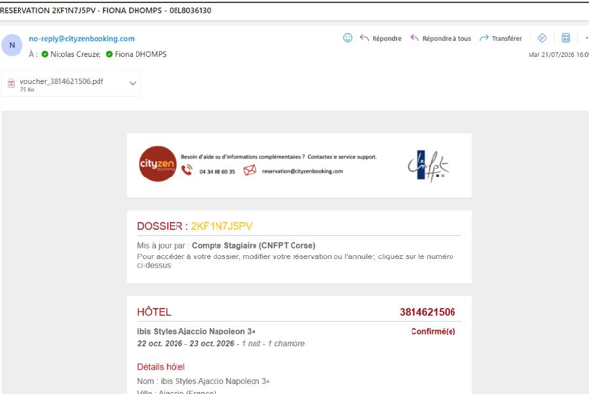
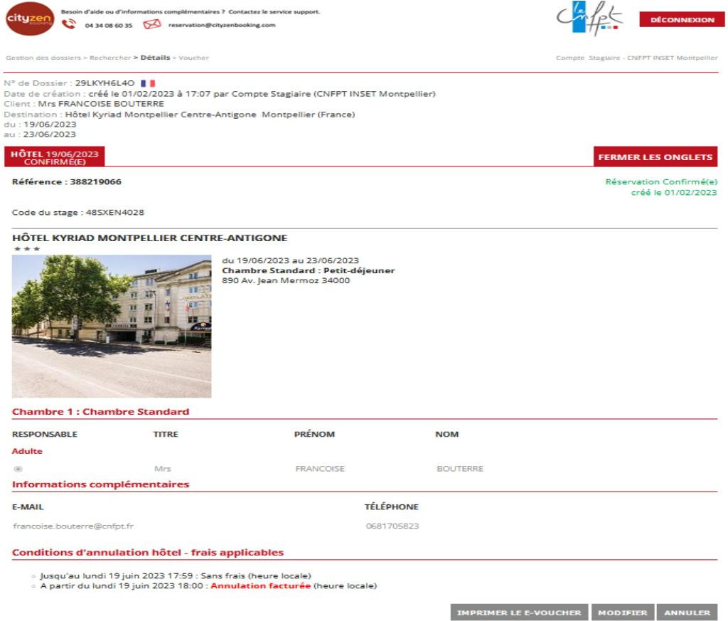
Le bon d’échange ou voucher
2.3
LA RÉSERVATION
1
Un mail est envoyé automatiquement avec le bon d’échange ou voucher en pièce jointe.
2
Le bon d’échange ou voucher reprend toutes les informations de la réservation.
Il doit être présenté lors de votre arrivée à l’hôtel que vous avez réservé.

Slide 12
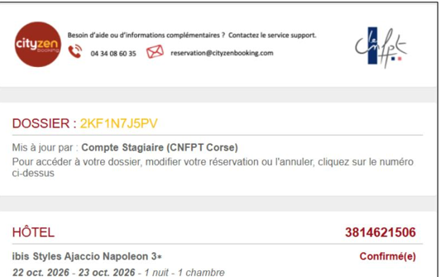
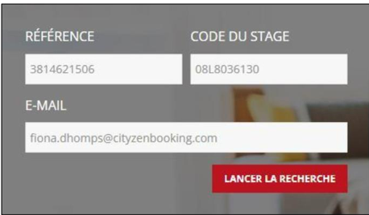
Modification et annulation
2.5
MODIFICATION ET ANNULATION
2
Vous êtes dirigée sur la plate-forme et une fenêtre va s’ouvrir avec les informations (référence de réservation, code stage et adresse mail).
1
Pour modifier ou annuler une réservation, cliquer sur le numéro de réservation (en jaune).
Cliquer sur LANCER LA RECHERCHE

Slide 13
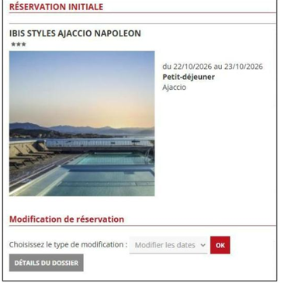


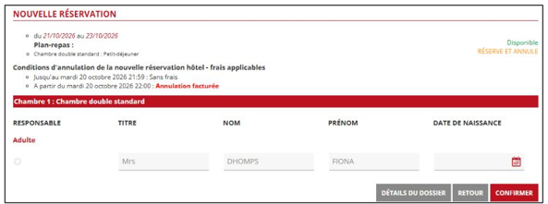
Modification et annulation
2.5
MODIFICATION
1
Modification : cliquer sur MODIFIER.
2
La page suivante s’affiche.
Cliquer sur OK
3
Modifier les dates et cliquer sur VALIDER. Une fois le choix des nouvelles dates opéré, cliquer à nouveau sur VALIDER.
4
Confirmer la modification en cliquant sur CONFIRMER. Un nouveau voucher vous sera adressé automatiquement, ainsi qu’un mail d’annulation de la précédente réservation (annule et remplace). Cliquer sur OK

Slide 14
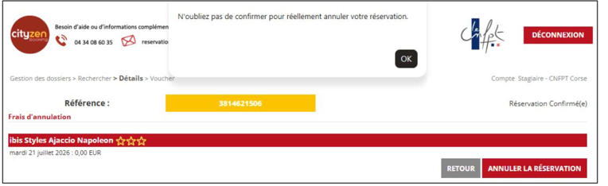
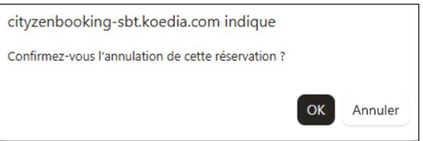
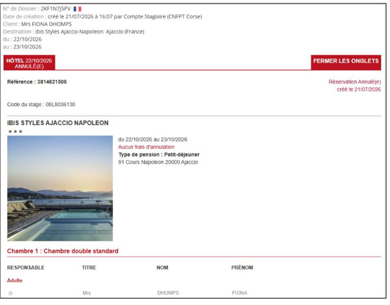
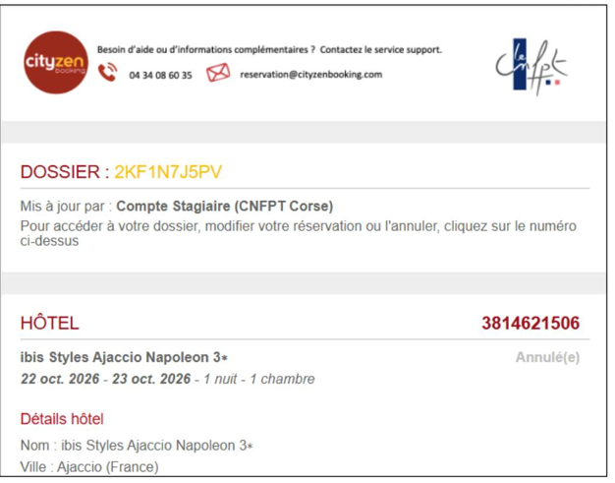
Modification et annulation
2.5
ANNULATION
1
2
3
Annulation : cliquer sur ANNULER.
Un pop-up s’affiche. Cliquer sur OK. Puis sur ANNULER LA RESERVATION
Un nouveau pop-up s’affiche. Cliquer sur OK
4
La confirmation d’annulation s’affiche à l’écran, et un mail d’annulation est automatiquement envoyé.

Slide 15

POINTS DE VIGILANCE
Point 1
Seules les mentions figurant sur l’ordre de mission font foi pour la prise en charge de l’hébergement par le CNFPT. Toute réservation ne correspondant pas à l’ordre de mission sera annulée.
Point 2
Si vous devez annuler votre intervention et que vous aviez réservé un hébergement, merci d’annuler l’hébergement sur la plateforme ET d’informer le CNFPT de votre annulation

Slide 16



LES CONTACTS
N’hésitez pas à contacter le CNFPT en cas de difficulté : les coordonnées de l’agent en charge de votre dossier se trouvent sur votre lettre de demande d’intervention.
Vous pouvez également contacter les services de CZBO
04-34-08-60-35
du lundi au jeudi de 9h à 19h et le vendredi de 9h à 18h
reservation@cityzenbooking.com

